Slide 1
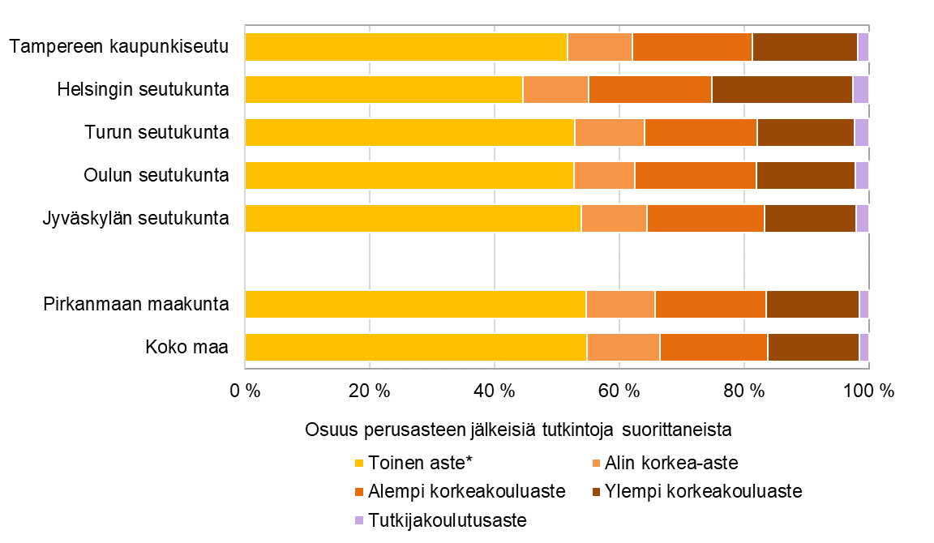
Tutkinnon suorittaneen väestön koulutusaste alueittain 2022
* sisältää erikoisammattikoulutusasteen
SeutuNet
Vuoden 2023 aluerajat
Lähde: Tilastokeskus

